Slide 1
ผนังสำเร็จรูปไอวอลล์

Slide 2
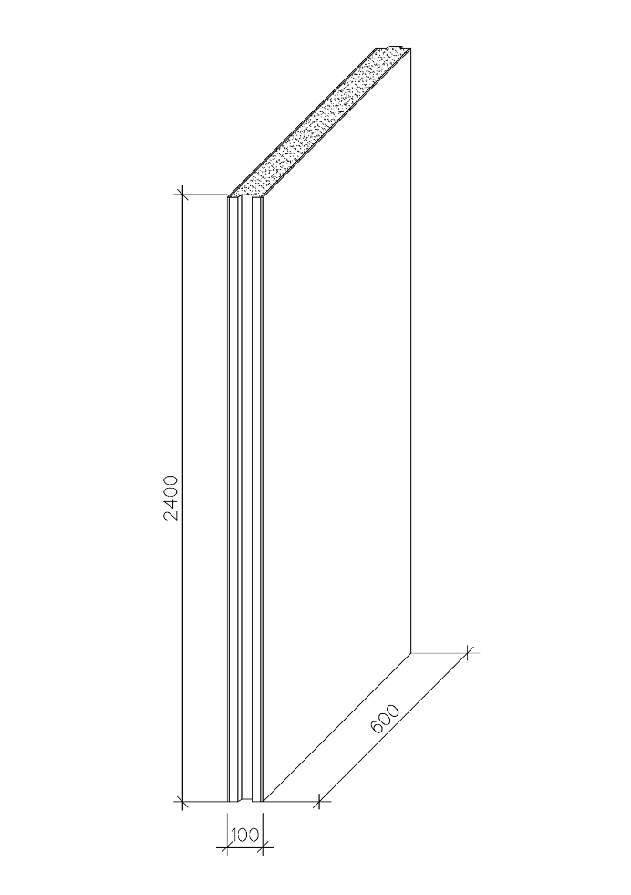
Manufacturing
Cement
Smart
board
E.P.S Form
Chemical

Slide 3
Manufacturing
Computer
ทราย
Mix

Slide 4
Specification
ความหนา mm. | ความยาว mm. | ความกว้าง mm. | น้ำหนัก kg/m2 | ความคลาดเคลื่อน
ขนาด 75 | 2400 | 600 | 60-65 | ความยาว +- 3 ความกว้าง +-3 ความหนา +-3
ขนาด 90 |  |  | 70-75
ขนาด 100 | 2400 , 2800 |  | 75-85
ขนาด 12.5 | 2400 |  | 95-105
ขนาด 150 |  |  | 115-130
ขนาด 200 |  |  | 140-160

Slide 5
คุณสมบัติ วัสดุ

Slide 6
Labor
Quality
Cost
Time
Project Planning

Slide 7
Project Planning
iwall
Brick
ตัวอย่างพื้นที่ 1,000 ตรม./ ชั้น
20คน
100 คน
Labor
95 %
80 %
Quality
Time
5 วัน
10 วัน
Cost

Slide 8
Cost
Save Cost1 12 %
Save Cost1 +2 20%

Slide 9
Test

Slide 10
Test
 | Innowall | Brick
Compression | 665.65 kg/cm2 | 50 kg/cm2
Modulus | 3,031.50 kg/cm2 | 54 kg/cm2
รูปการทดสอบ ความแข็งแรง ของวัสดุ

Slide 11
Test

Slide 12
Test

Slide 13
Test

Slide 14
Test
Test | iwall | Q-con | Red Brick
Water Absorption | 8.98 % | 30-40 % | 13-18%

Slide 15
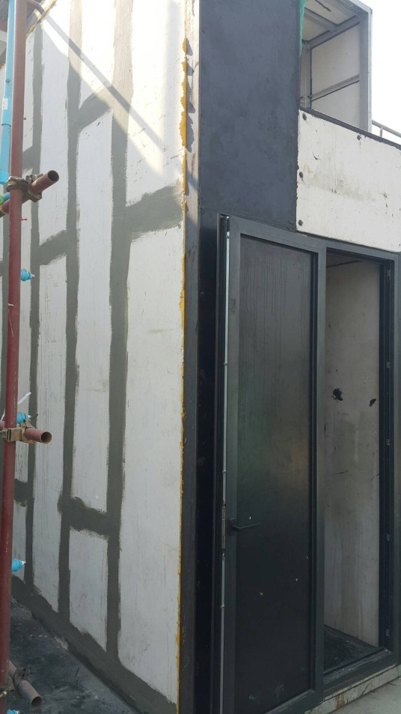
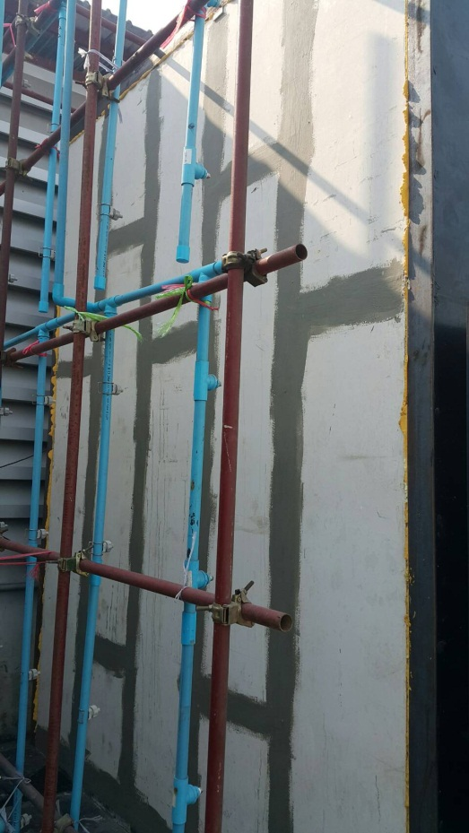
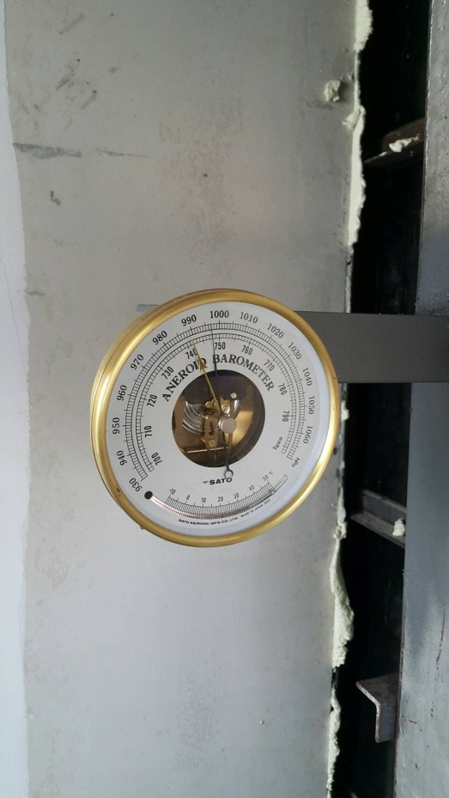
Test Water Waterproof
Testing Pressure = Max 1,200 Pa
ตามมาตรฐาน การรั่วซึม ทดสอบแรงดัน สูงสุด 500 Pa

Slide 16
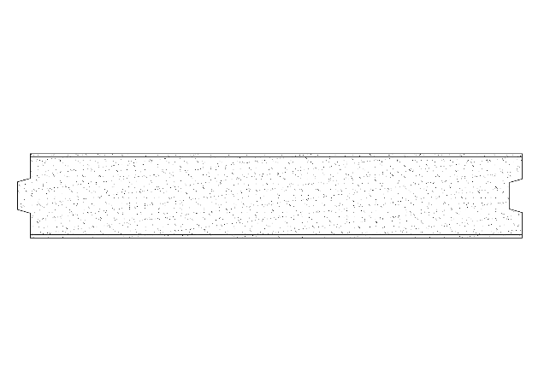
การเชื่อมต่อผนัง

Slide 17
วิธีการติดตั้งแผ่นไอวอลล์

Slide 18
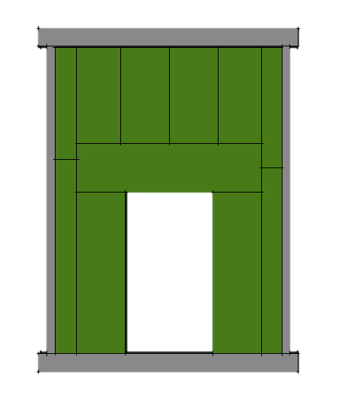
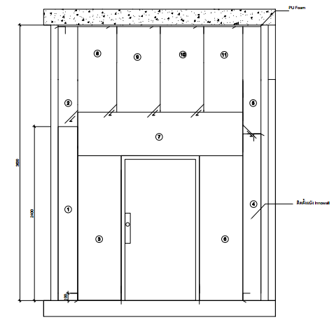
การเจาะช่องประตูหน้าต่าง
ผนังIWALL

Slide 19
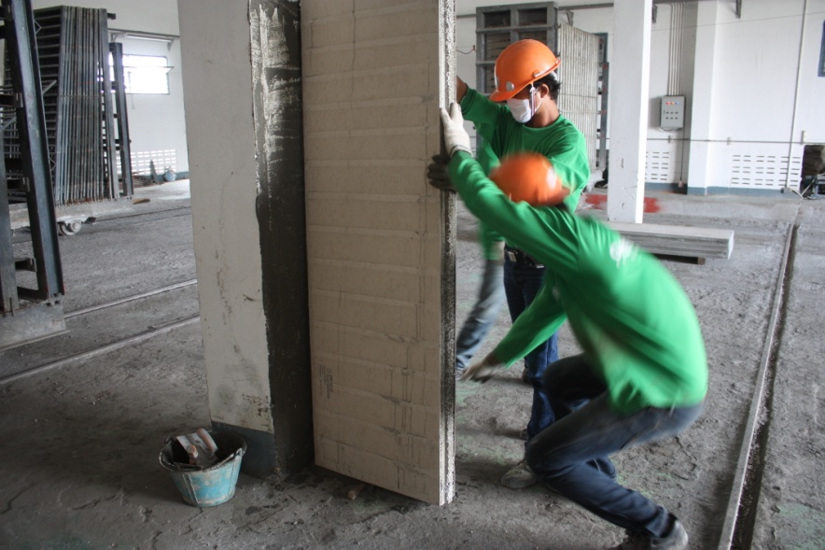
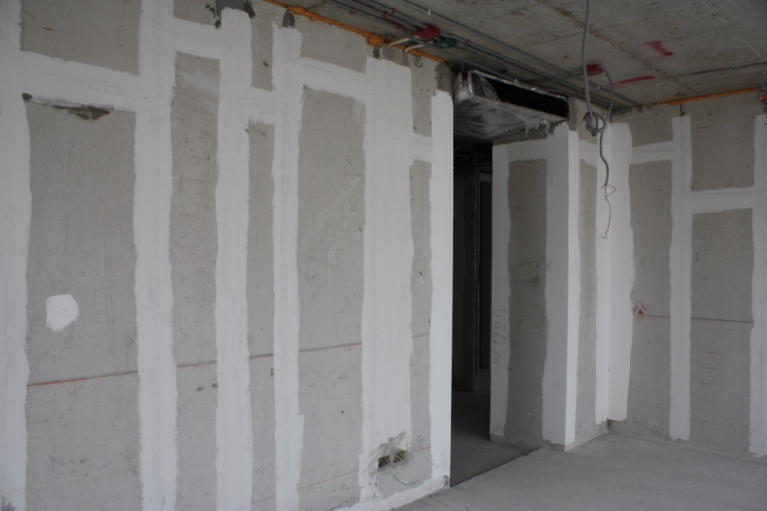
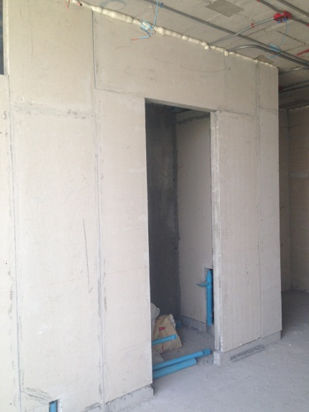
Install iwall
1.การติดตั้งแผ่น
2.การฉาบรอยต่อ

Slide 20
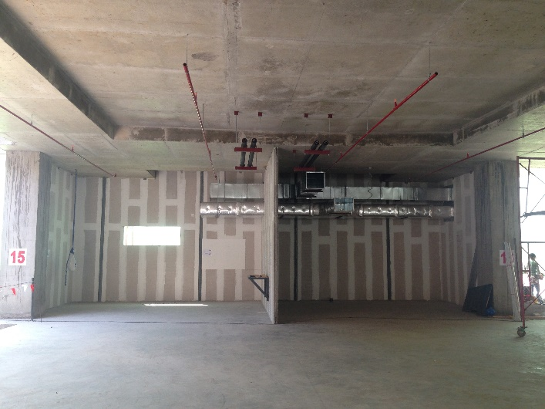
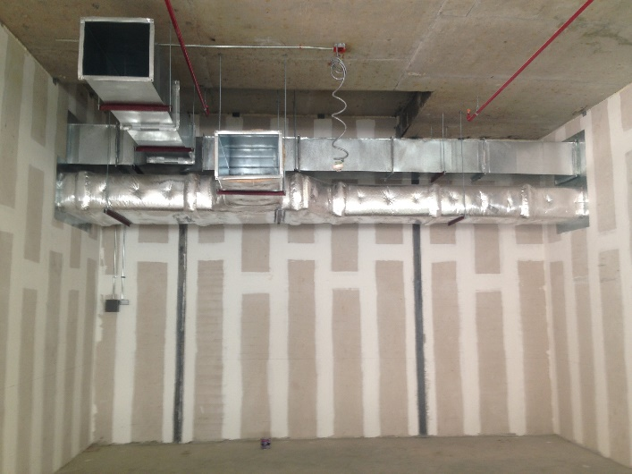
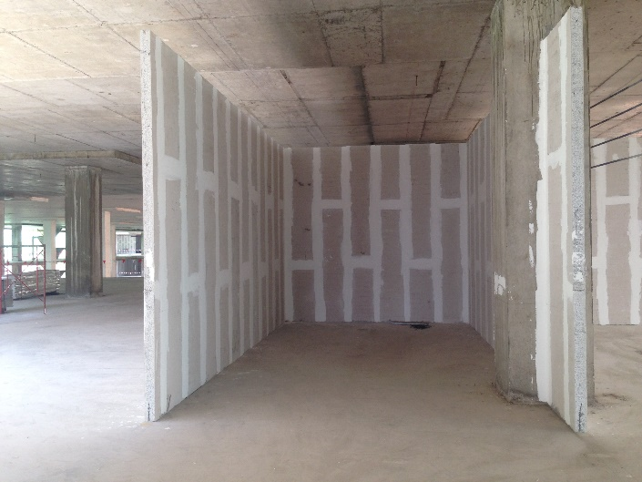
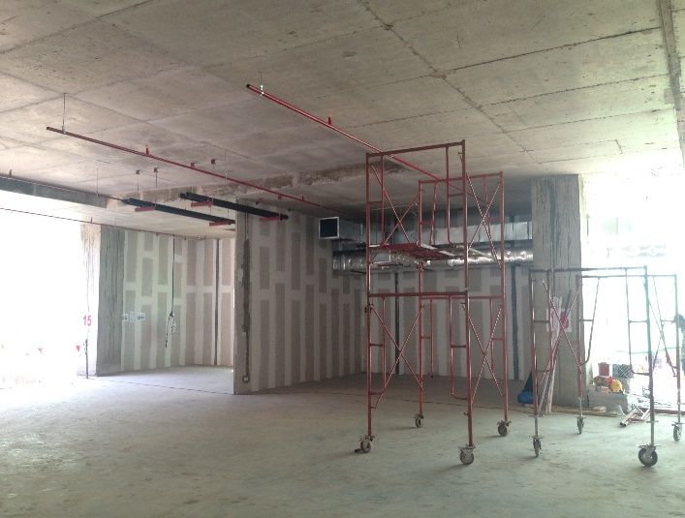
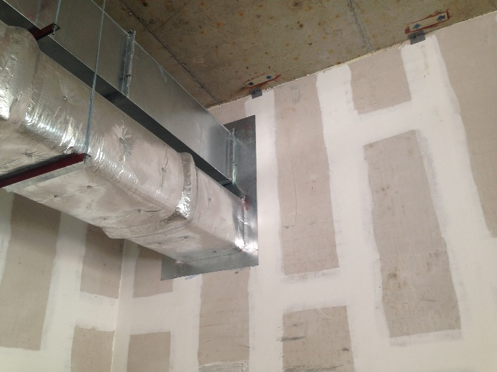
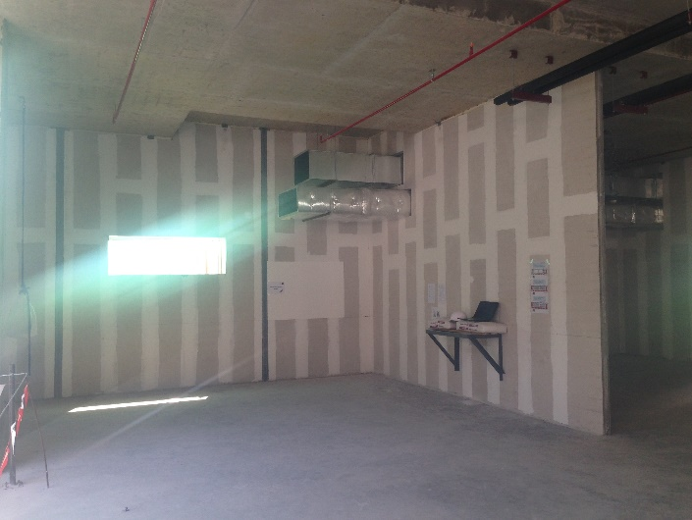
ตัวอย่างผนัง IWALL

Slide 21
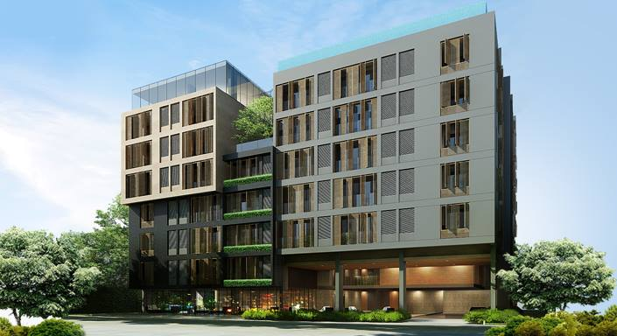
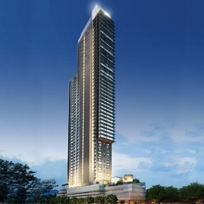
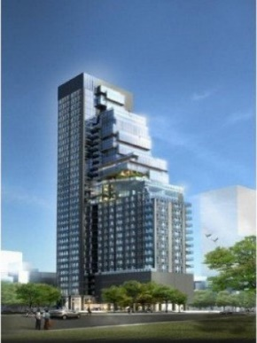
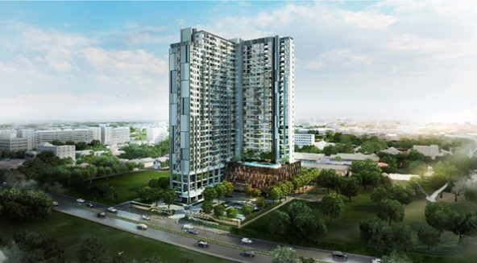
Circle Sukumvit 12
Circle Petchaburi
2014-
2015
2014-
2015
Circle Sukumvit 11
Artermis Sukumvit 77

Slide 22
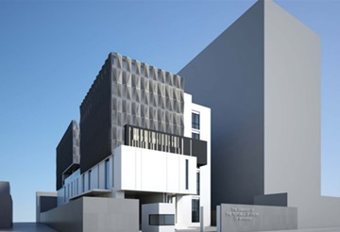
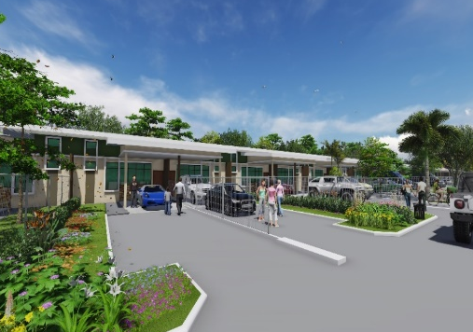
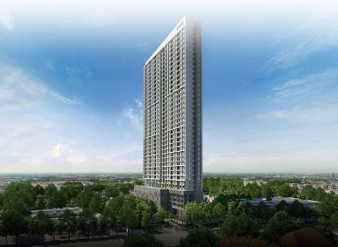
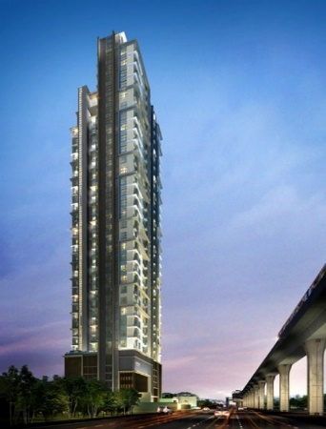
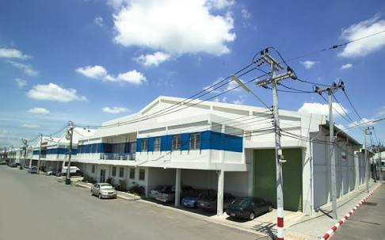
Sky line Condo
Embassy Myanmar
Brunei Residential
2016
2016
2016
Estes Condo
Factory Rang sit

Slide 23
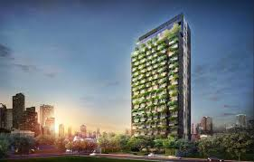
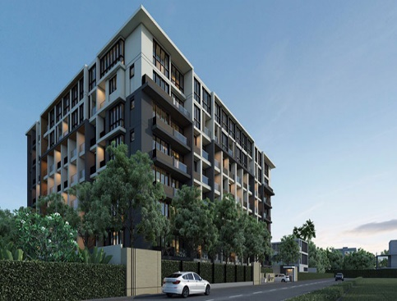
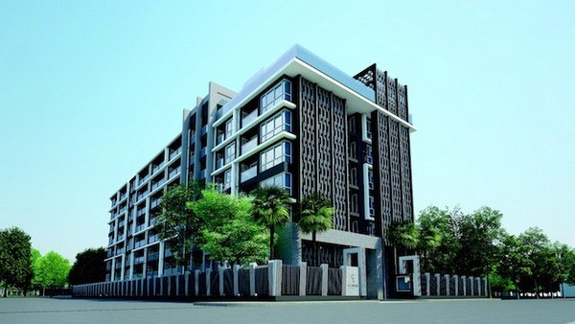
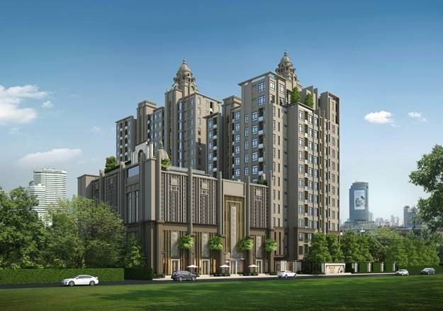
Codo Sumkumvit 31
JRY RAMA9 Soi 17
2017
2017
Le Crique Sumkumvit 64/2
May Fair Sukumvit 50

Slide 24
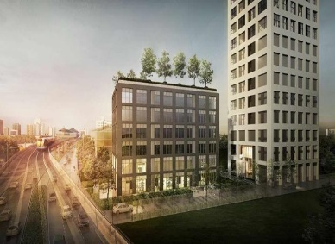
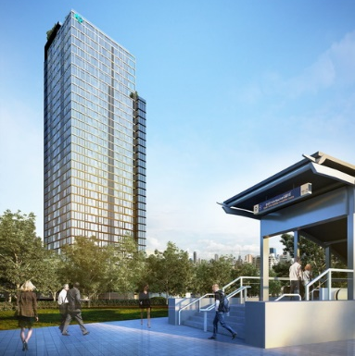
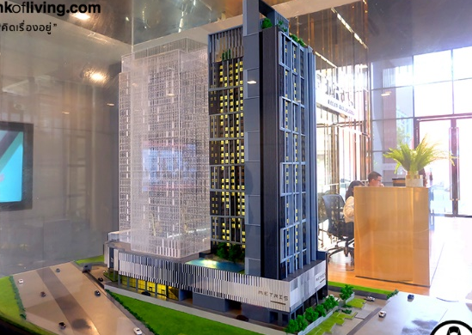
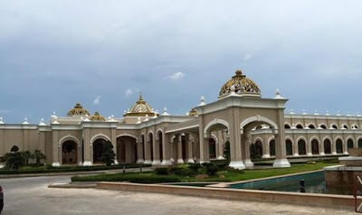
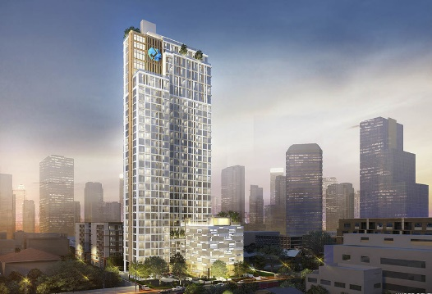
Siamese Sukhumvit 48
Siamese Exclusive Queens
METRIS Rama9-Ramkumhang
2018
2018
2019
อาคารแสดงสินค้าและสำนักงาน 2ชั้น
The Posh Twelve
Siamese Exclusive 42

Slide 25
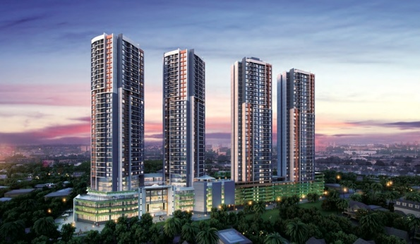
Artisan Ratchada
2019

Slide 26
NCP Corporation Co.,Ltd.
142/115 Moo. 2
T. Naklua
A. Banlamung
Chonburi 20150
Tel. 033-014871
Fax. 033-014871
Mobile. 0993289879
E-mail : ncp.corp168@gmail.com

